Slide 1
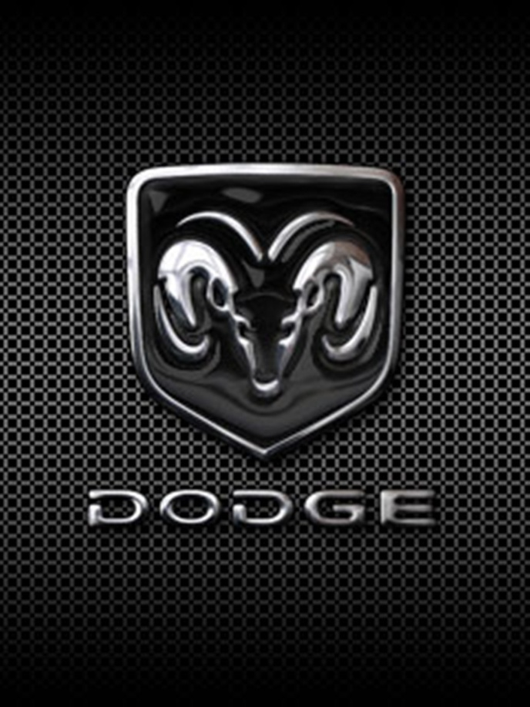
DODGE
Milan Šanda VIII.A

Slide 2
Historie značky
Dodge byl založen roku 1900 jako Dodge Brothers Company.
Zásobovala rostoucí automobilový průmysl v Detroitu.
Svoje vlastní vozy začali vyrábět roku 1914.
Roku 1928 byla značka prodána společnosti Chrysler Corporation.
V roce 1998 prošla krátkodobým DaimlerChrysler jako část Chrysler Group.
Nyní je součástí Chrysler LLC.

Slide 3
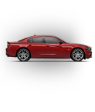
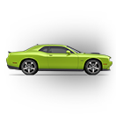

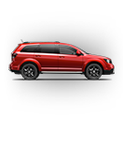
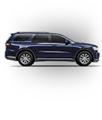

Výroba aut v USA
Dodge převážně vyrábí tyto auta
  Charger – sportovní
  Chalanger – sportovní
  Dart – rodinný
  Journey – SUV
  Durango – SUV
  Grand Caravan – velký rodinný

Slide 4
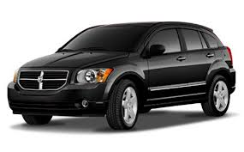
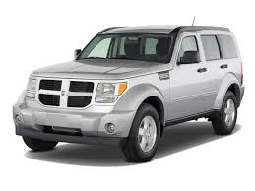

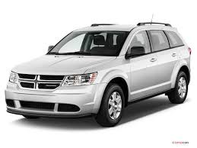
Dodge v na evropském trhu
Značka Dodge oznamuje záměr vstoupit na evropský trh
V následujících letech úspěšně uvádí do Evropy modely:
  Dodge Caliber
  Dodge Nitro
  Dodge Avenger
Zatím posledním modelem je v roce 2008 Dodge Journey

Slide 5
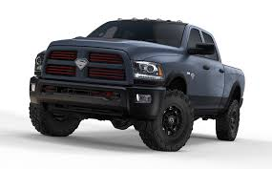
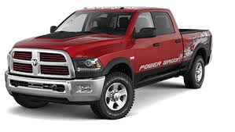
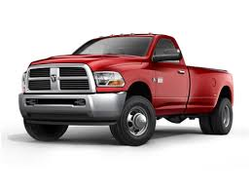
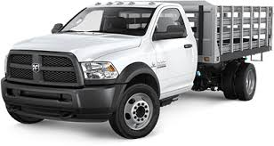
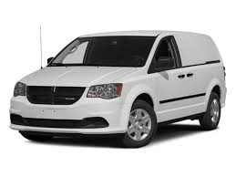
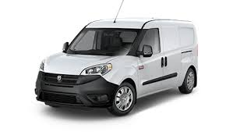
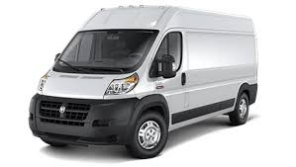
Podznačka – RAM
RAM vyrábí pickup a nákladní automobily
  RAM 1500
  RAM 2500
  RAM 3500
  RAM Chassis Cab
  RAM C / V Tradesman
  RAM Promaster City
  RAM Promaster

Slide 6
Poděkování
Děkuji za shlédnutí prezentace a za to že jste to vydrželi.

